Slide 1








Microsoft Azure
SQL Database
Azure Blob
hoge.bak
Restore
操作
Backup
SQL Server
On-Premise

Slide 3
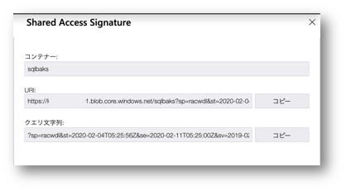
作成

